Slide 1
LES Minéraux industriels
Pr Aissa Masrour

Slide 2
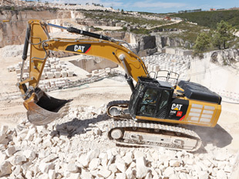
Différents usages
De la pierre calcaire

Slide 3
Les domaines d’utilisation des calcaires :
Routes, génie civil et bâtiments;
Industrie;
Agriculture et élevage.

Slide 4
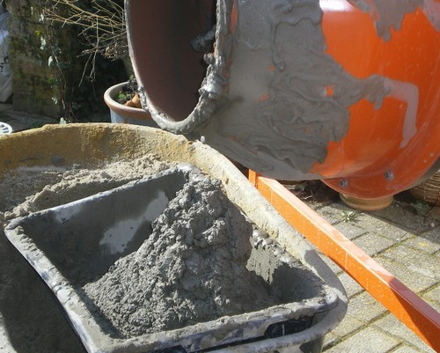
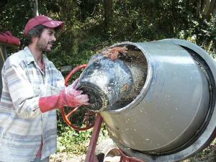
Routes, génie civil et bâtiments
Pour le béton "standard" tous usages : il faut le doser à 350 Kg de ciment par mètre cube de béton.
Ce dosage s'obtient très facilement par la règle des 1-2-3 : pour remplir la bétonneuse, mettre 1 seau de ciment, 2 seaux de sable, 3 de graviers.

Slide 5
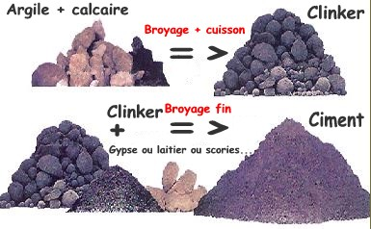
Routes, génie civil et bâtiments
Le ciment contient 80% de calcaire et 20% d'argile

Slide 6
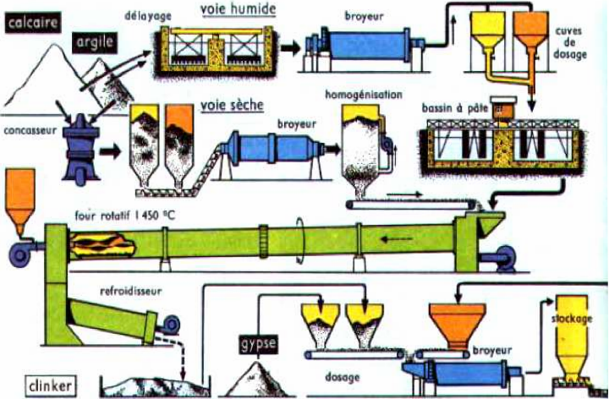
Routes, génie civil
et bâtiments

Slide 7
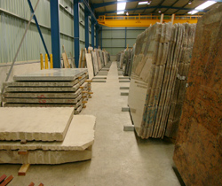
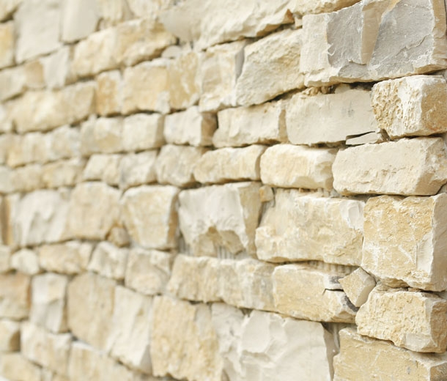
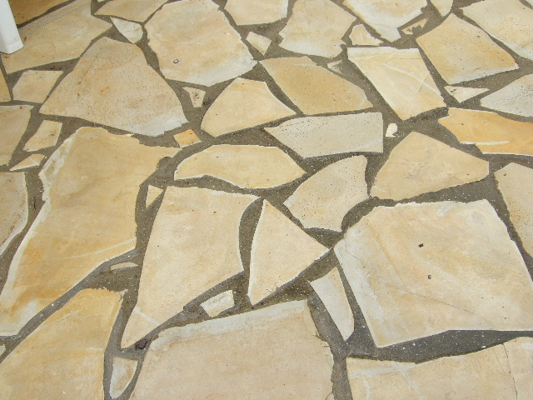
Routes, génie civil et bâtiments
Plaque de revêtement
Pierre de construction
Calcaire comme roche à bâtir utilisée dans la construction..
Pierre de dallage
Brique pleine
Pierre de dallage

Slide 8
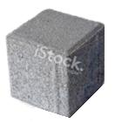
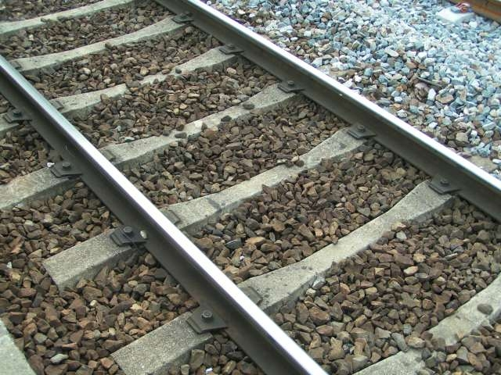
Routes, génie civil et bâtiments
Calcaire comme matériau d'empierrement de la voirie : macadam⁽¹⁾, graves calcaires ballast⁽²⁾, d'un usage très fréquent
(1) Le macadam est une technique d'empierrement des chaussées développée par l'Écossais John Loudon McAdam.
(2) Le ballast est le lit de pierres ou de graviers sur lequel repose une voie de chemin de fer.

Slide 9
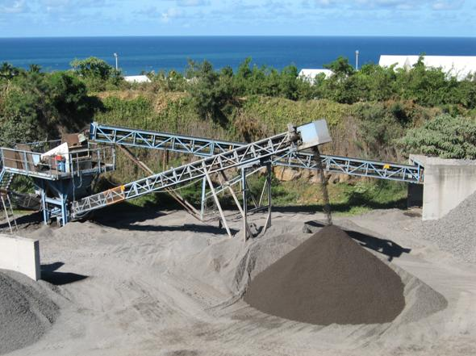
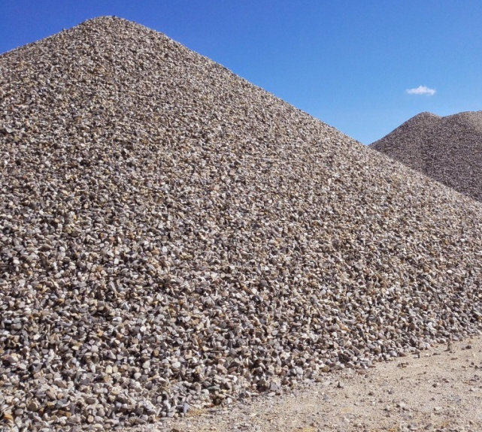
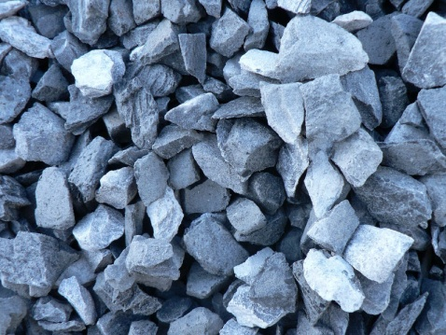
Routes, génie civil et bâtiments
Calcaire comme sable et granulat dans la fabrication des bétons, plus rarement dans les enrobés bitumineux, pour les calcaires les plus durs

Slide 10
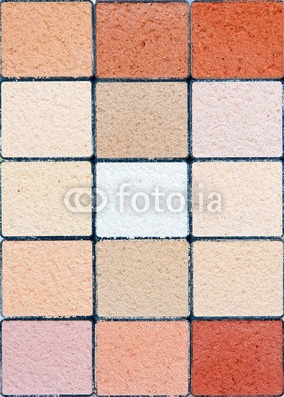
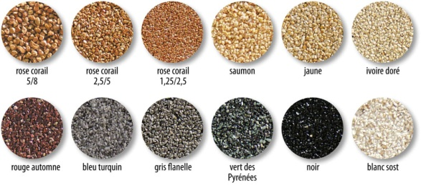
Routes, génie civil et bâtiments
En fonction de la couleur du calcaire, on peut avoir plusieurs teinte de granulats → plusieurs teinte du l’enduit pour façades ou revêtement du sol..

Slide 11
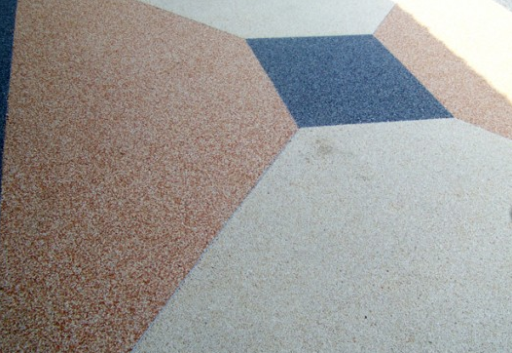
Routes, génie civil et bâtiments
En fonction de la couleur du calcaire, on peut avoir plusieurs teinte de granulats → plusieurs teinte du l’enduit pour façades ou revêtement du sol..
Façade
Sol

Slide 12
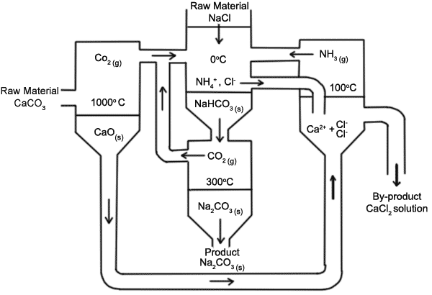
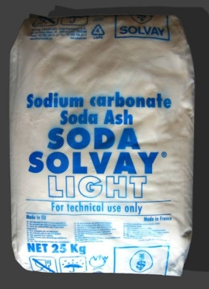
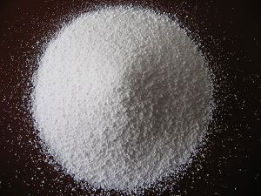
Calcaire pour produire du carbonate de sodium et du chlorure de calcium selon le procédé Solvay
industrie
CaCO₃

Slide 13
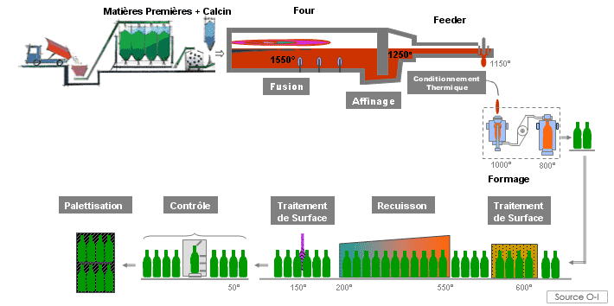
industrie
Débris de verre
Calcaire comme fondant dans la fusion du verre (en sable)
Fabrication du verre
(par recyclage)

Slide 14
industrie
Fabrication du verre
Pour faire une tonne d'acier il faut 150 kg de calcaire et 50 kg de chaux
Pour faire une tonne de verre, à part les 700 kg de sable (silice) il faut 300 kg de calcaire et 130 kg de soude qui, elle, nécessite 1300 kg de calcaire à la tonne !

Slide 15
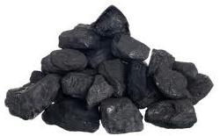
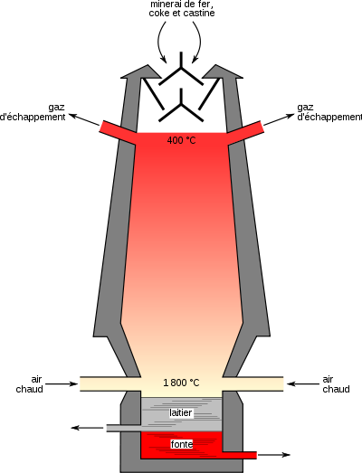
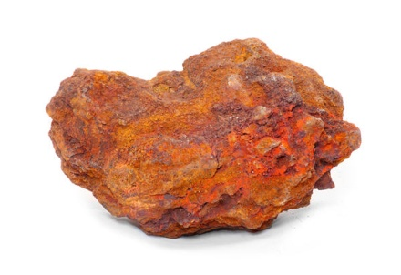
industrie
Coke (charbon/ anthracite)
Minerai
de fer
Sidérurgie
Calcaire comme fondant dans la fusion des métaux ferreux (en castines)
castine= granulat moyen

Slide 16
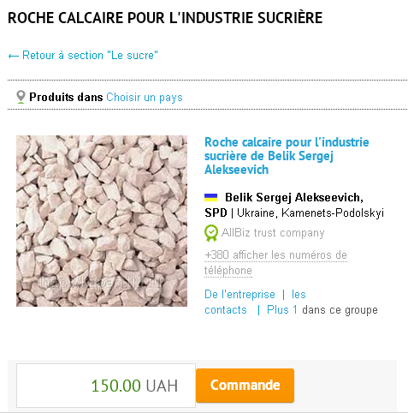
industrie
Fabrication du sucre
(raffinage)

Slide 17
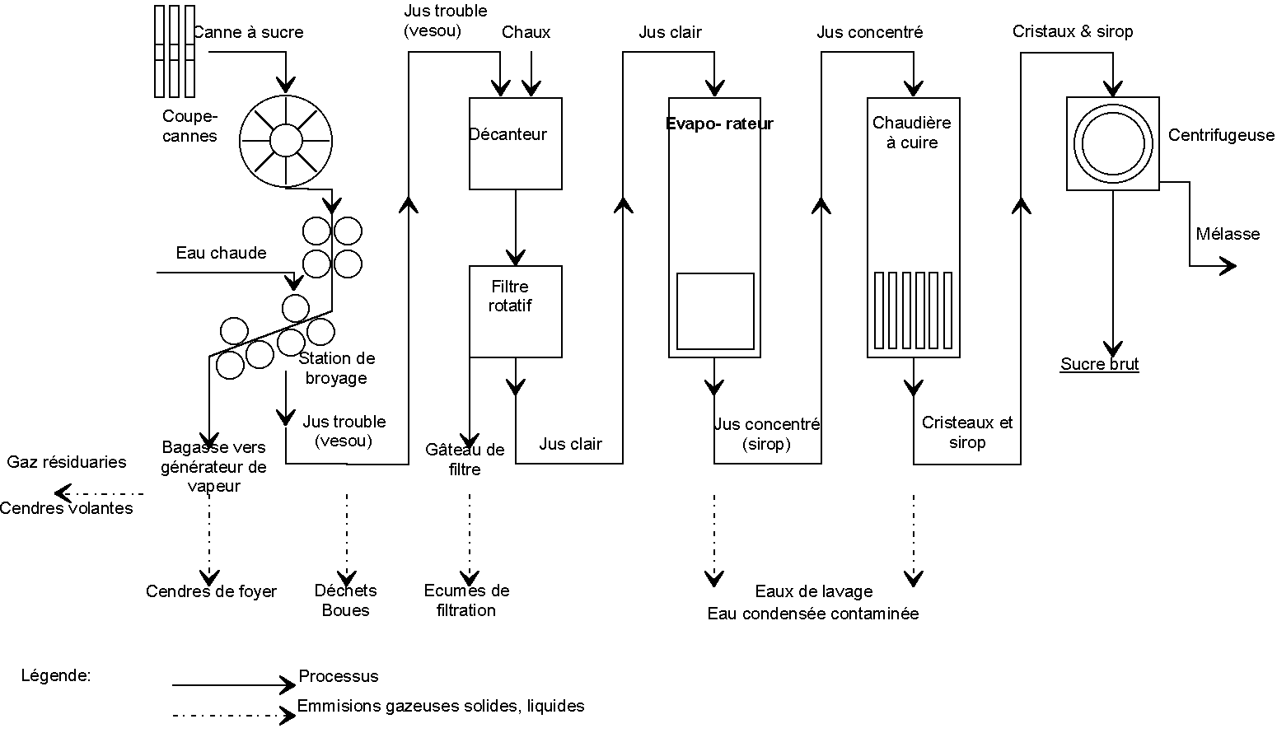
industrie
Fabrication du sucre
(raffinage)

Slide 18
industrie
La fabrication d’une tonne de papier consomme 250 à 300 kg de calcaire pour blanchiment de la pate de papier
Fabrication du PAPIER

Slide 19
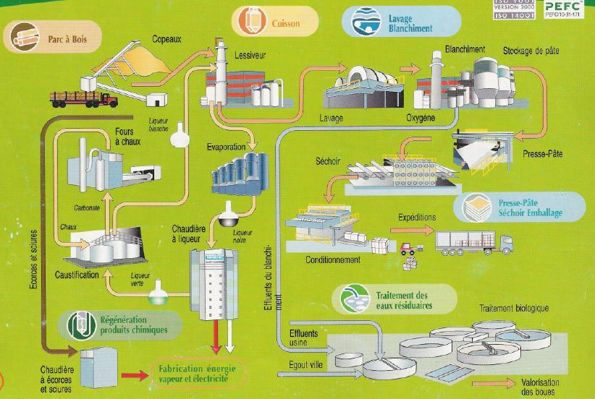
industrie
Fabrication du PAPIER

Slide 20
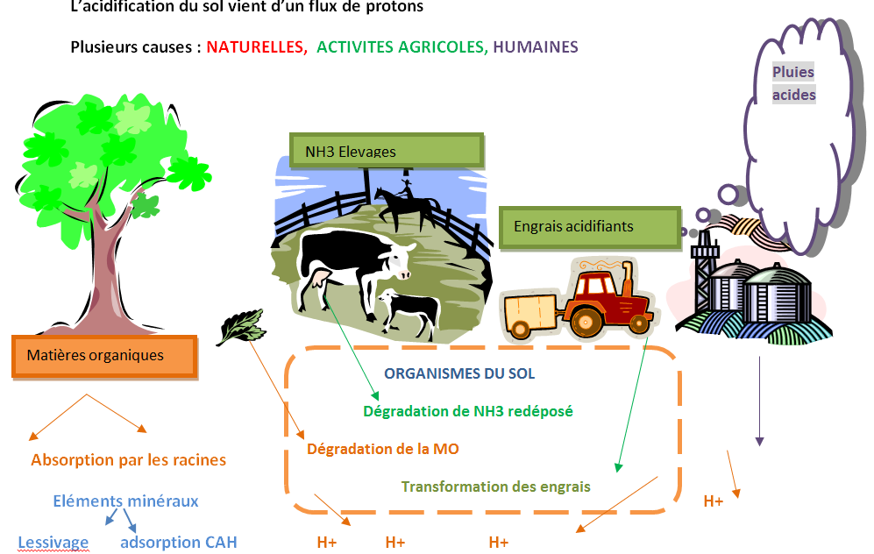
Agriculture et élevage
Calcaire comme neutralisant des sols acidifiés..

Slide 21
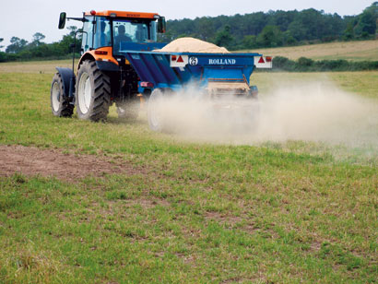
Agriculture et élevage
Calcaire broyés en poudre comme substance d’amendement des sols acides..

Slide 22
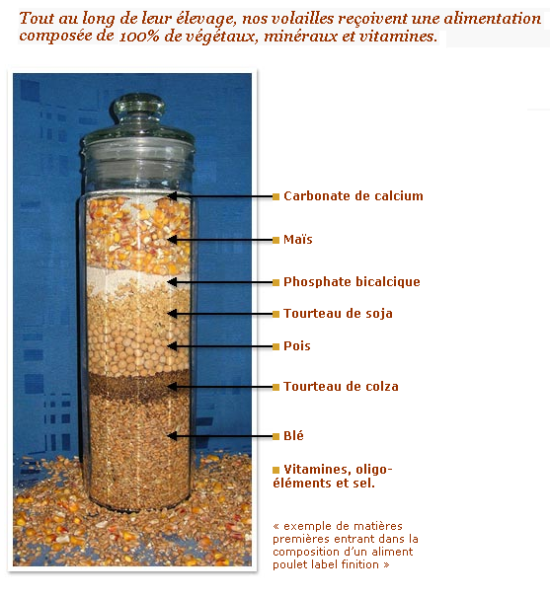
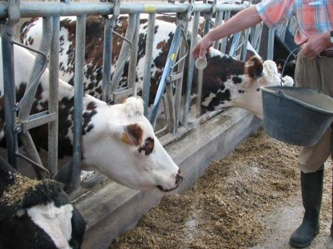
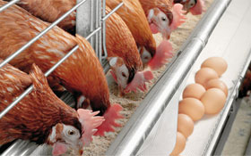
Agriculture et élevage
Calcaire broyés en sable ou granulés comme aliment d’apport calcique pour volaille et bétail..

